Slide 1
Тема лекций:
Теория и практика сервейинга

Slide 2
1. Сущность и понятие «сервейинга»

Slide 3
Сущность и понятие «сервейинга»
Современное слово сервейинг произошло от английского «survey», которое переводиться как обследование или проверка и которое широко используется в различных областях знаний и имеет множество значений.

Slide 4
Множество значений термина survey
в естественных науках термин survey обозначает: комплексное исследование, изучение; обследование (медицина); обзор; рецензия;
в общественных науках это слово используется в значениях: анкетирование, опрос, интервьюирование, обзор, обозрение, анализ, оценка.
в технических науках содержанием этого термина являются экспертиза; межевание, землемерные работы (геодезия); полевое исследование, съемка (топография); геологическая разведка (геология); осмотр и т.д.;
понятие сервейинг может иметь отношение как к небольшому земельному участку под домом, так и ко всей поверхности Земли;
в раннем и распространенном понимании сервейинг определяет область знаний, связанных с измерениями на земле — это наука и техника точного определения в пространстве местоположения точек на поверхности Земли, измерения расстояний и углов между ними. Эти данные используются при определении границ владений собственников недвижимости, при составлении карт, разработке планов территорий и застройки;
в сфере недвижимости термин «сервейинг» используется в значении, присущем техническим наукам;

Slide 5
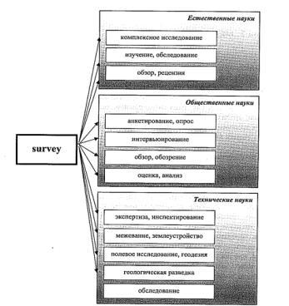

Slide 7
2.История возникновения сервейинга, его развитие

Slide 8
История возникновения сервейинга, его развитие
Первые технологии сервейинга были известны и широко использовались в Древнем мире (около 5000 лет назад).
В Европе сервейинг как самостоятельный вид профессиональной деятельности получил широкое распространение в средние века, и на начальном этапе включал в себя функции специально уполномоченных государственных чиновников по межеванию земельных участков, регистрации объектов земельной собственности и прав на них. Основой развития английской экономической школы и практики явились вопросы, связанные с недвижимостью.
С развитием мануфактур, а затем промышленного производства, стали появляться и расти города. Интенсивное строительство привело к появлению новых и разнообразных объектов недвижимости. Необходимо было вести работы по межеванию землевладений, контролировать строительный процесс, формализованно описывать и оформлять новые объекты в собственность, обеспечивать их безопасную эксплуатацию и страховую защиту.
Это привело к расширению перечня функций профессиональных сервейеров, которые охватывали все новые области знаний и практической деятельности — от землеустроительных, геодезических работ и картографии до инспектирования, комплексной экспертизы, оценки и управления объектами недвижимости.

Slide 9
Эволюция понятия «сервейинг»
Сервейинг
Сервейинг
Сервейинг
Сервейинг
Сервейинг
Землемерные
работы
Землемерные работы и землеустройство
Топография и геодезия
Землемерные работы и землеустройство
Топография и геодезия
Кадастровое дело
Землемерные работы и землеустройство
Топография и геодезия
Кадастровое дело
Оценка недвижимости
Инспектирование
недвижимости
Землемерные работы и землеустройство
Топография и геодезия
Кадастровое дело
Оценка недвижимости
Комплексная экспертиза недвижимости и инспектирование
Управление недвижимостью

Slide 10
3.Создание и развитие институтов публичного сервейинга

Slide 11
Понимание недвижимости как фундамента национального богатства прослеживается на протяжении многих веков. По мере развития рыночной экономической системы, насущные потребности в решении проблем, связанных с недвижимостью, потребовали масштабной подготовки специалистов.
Закономерным следствием стало основание в Лондоне в 1868 году Института по подготовке сервейеров. В 1881 году ему было присвоено звание «Королевского» и с тех пор он называется Королевский институт дипломированных оценщиков(RICS).
В настоящее время это ведущая организация в области сервейинга, которая объединяет специалистов в области экономики и управления недвижимостью, строительства, землеустройства и других областях деятельности, связанных с окружающей средой.
Это общество действует в 146 странах мира. Огромная роль принадлежит обществу в разработке и поддержании стандартов профессиональной деятельности и в информационном обеспечении членов общества – RICS. Общество выпускает «Международный еженедельник о недвижимости», ведет регулярные обзоры рынка недвижимости, занимается аналитикой и прогнозированием, проводит специальные исследования и организовывает международные конференции.

Slide 12
Создание и развитие институтов публичного сервейинга

Slide 13
4. Реализация системного подхода к управлению объектами недвижимости на основе сервейинга

Slide 14
Объекты недвижимости и их совокупность во взаимодействии с различными сегментами рынка представляют собой сложную систему, охватывающую влияние разнохарактерных факторов в течение жизненного цикла.

Slide 15
Управление объектами недвижимости на основе сервейинга

Slide 16
Поскольку главным в сервейинге является системный подход, то прежде всего необходимо охарактеризовать сервейинг в понятиях и категориях систем.
Под системой понимается упорядоченная совокупность элементов, находящихся в отношениях и связях друг с другом, которые образуют определенную целостность, единство.

Slide 18
Состояние системы определяется совокупностью состояний всех ее элементов и связей, а оценивается система в зависимости от целевого назначения надежностью.
Так, например, для оценки технических систем (машины, механизмы и т.п.) используется понятие технической надежности.
Все субъекты предпринимательской деятельности по своему целевому назначению являются экономическими системами и, соответственно, оцениваются по экономической надежности.
Под экономической надежностью конкретной системы подразумевается ее способность с помощью производственных, организационных, финансовых и других решений с заданной вероятностью обеспечивать достижение необходимого результата в условиях риска и некоторой неопределенности в заданных границах области эффективного сочетания основных параметров системы - ее доходности и устойчивости.

Slide 19
Реализация системного подхода позволяет обеспечить всестороннее необходимое и достаточное обоснование конкретных решений и проектов в сфере недвижимости, максимальную достоверность технических и экономических показателей.

Slide 23
6. Содержание, предмет, задачи сервейинга
как профессиональной деятельности на рынке недвижимости

Slide 27
Предметом сервейинга являются процессы, обеспечивающие создание и эффективное функционирование объектов недвижимости на всех стадиях жизненного цикла. В силу многообразия недвижимости как объектов сервейинговой деятельности и в зависимости от фазы жизненного цикла предмет сервейинга изменяется

Slide 29
Задачи сервейинга

Slide 30
Сервейинг как вид профессиональной деятельности на рынке недвижимости в современном понимании вобрал в себя целый ряд специализаций

Slide 31
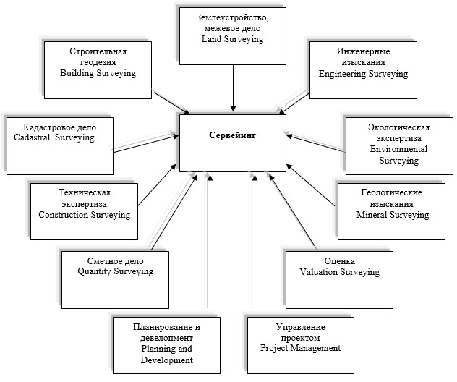
Современное понимание содержания концепции сервейинга как профессиональной деятельности на рынке недвижимости

Slide 33
оценке и управлению недвижимостью, ремонту,
реконструкции и модернизации зданий,
строительной инспекции,
участвовали в продаже и аренде коммерческой недвижимости.
Таким образом, деятельность СЕРВЕЙЕРА охватывала в то время все этапы и формы проявления жизненного цикла объекта недвижимости

Slide 34
7. Сервейинг – концепция системного анализа недвижимости

Slide 36
Последовательно утрачиваемые с течением времени потребительние свойства приводят к снижению полезности недвижимости, к уменьшению ее потребительной стоимости.
Уменьшение стоимости приводит к изменению стоимостного эквивалента конкретного вида использования (цены товара или величины совокупного дохода) (его называют «стоимость в использовании»).
Все звенья единой причинно-следственной связи потребительная стоимость -> общая стоимость -> стоимость в использовании подчиняется общей закономерности изменения во времени. Стоимость готового объекта недвижимости последовательно снижается с течением времени.
Актуальное значение стоимости может быть определено при проведении детального анализа условий воспроизводства, Определение параметров для нахождения стоимости в использовании предполагает проведение соответствующих экспертиз.

Slide 38
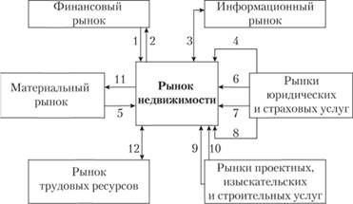

Slide 39
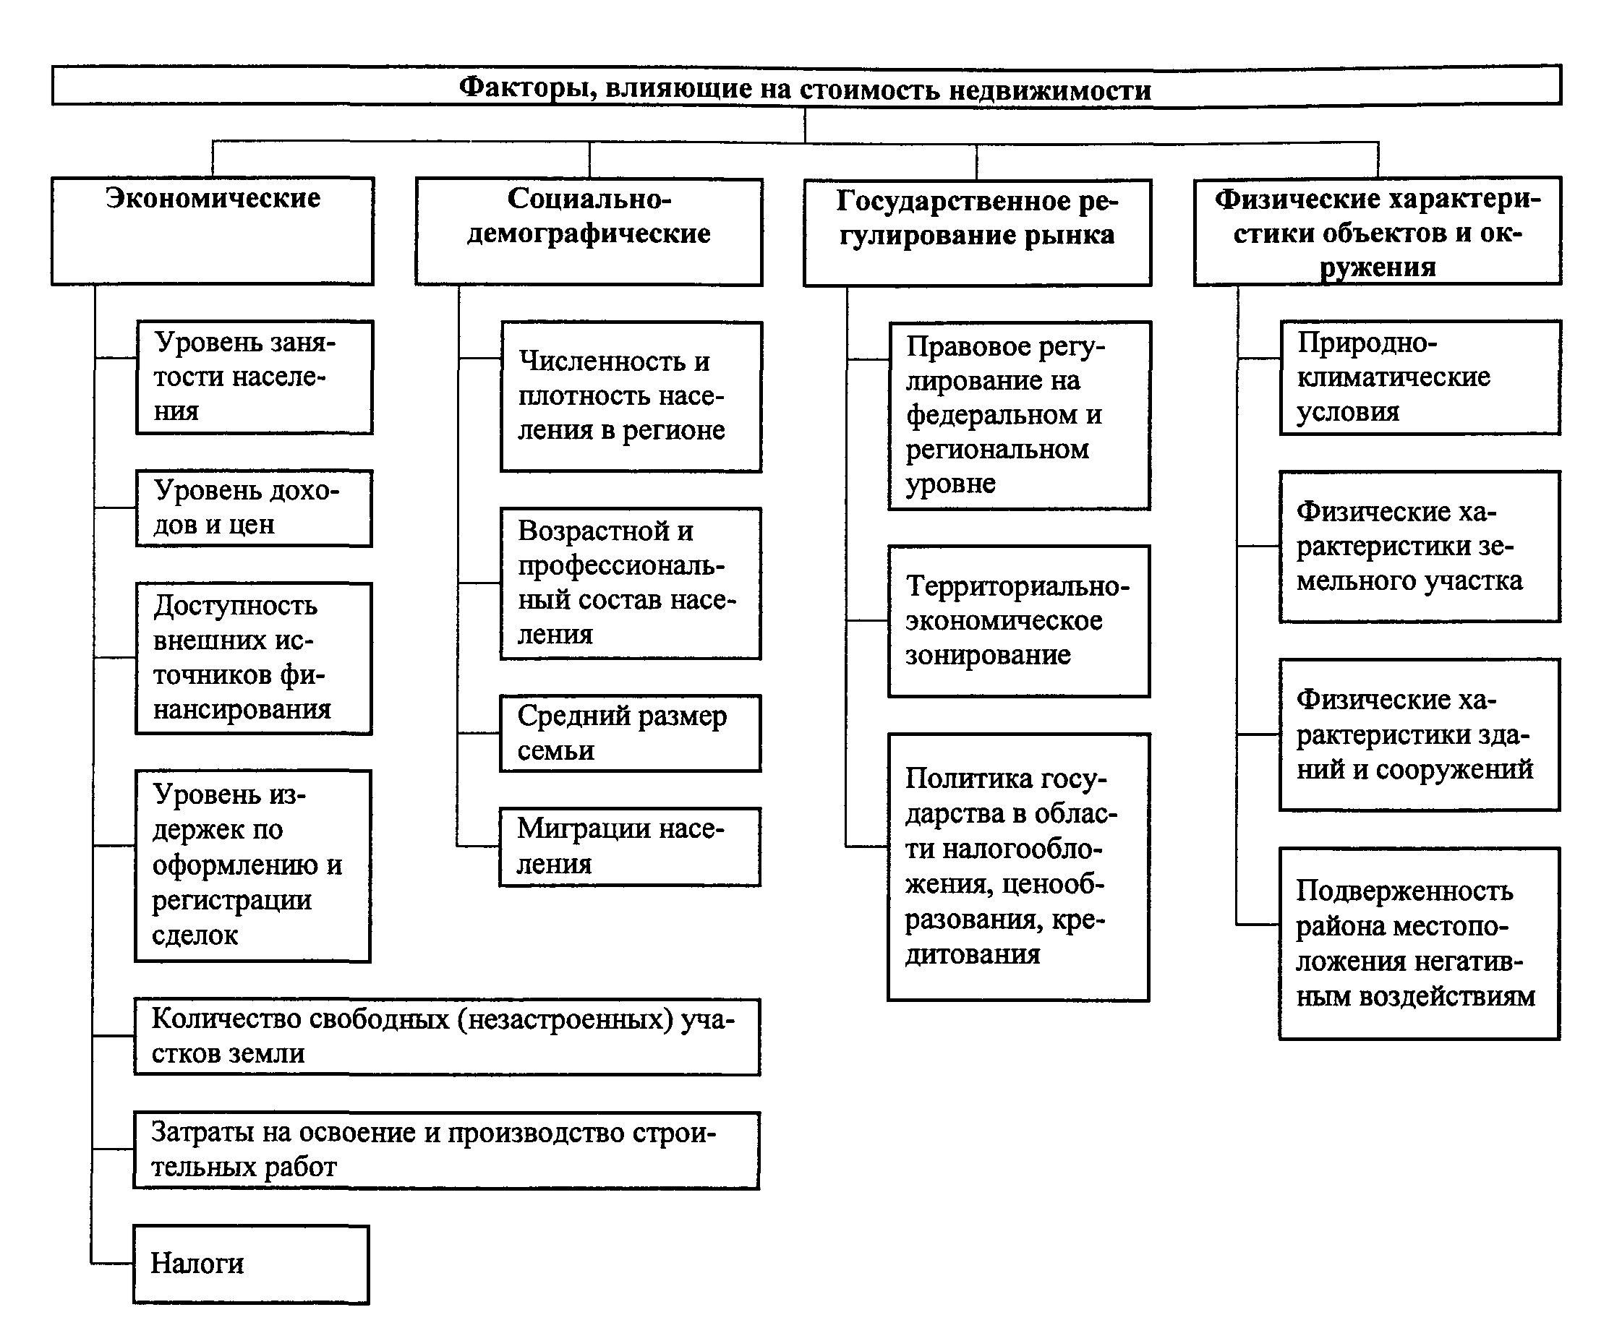

Slide 40
Объект всегда существует в пространственном окружении, которое с течением времени развивается, утрачивая одни характеристики и приобретая другие. Содержание и степень этих изменений имеют свою значительную специфику, связанную с рассмотрением города в целом.
Существует еще один аспект динамики - возможность изменения вида использования объекта недвижимости на различных этапах жизненного цикла.
Свое содержание должны иметь и проводимые экспертизы.

Slide 48
Правовая экспертиза проводится в соответствии и на основаниях законодательства РФ, в том числе:

Slide 49
закона «О государственной регистрации прав на недвижимое имущество и сделок с ним» от 21 июня 1997 года № 122-ФЗ с дополнениями и изменениями согласно Федеральному закону № 217-ФЗ от 30 декабря 2004 года

Slide 50
Гражданскому кодексу РФ

Slide 51
Земельному кодексу

Slide 52
Водному кодексу

Slide 53
Градостроительному кодексу

Slide 54
Жилищному кодексу

Slide 55
а также законам о недрах, воздушном пространстве и др.

Slide 56
Прежде всего при экспертизе определяется принадлежность земельного участка конкретному собственнику, владельцу или пользователю.

Slide 57
Затем определяются:
признаки и характеристики земельного участка, его идентификационные признаки;
характеристики правового режима использования участка;

Slide 58
характеристики предшествующих прав на земельный участок;
градостроительные требования к использованию земельного участка;
характеристики фактического использования участка.

Slide 59
В состав идентификационных признаков земельного участка включаются:
кадастровый номер земельного участка,
коды административных округа, города, в котором расположен участок,
код соответствующего района округа, номер квартала в районе, номер участка в квартале.

Slide 60
Границы территории земельного участка и его частей отображаются на кадастровом плане участка.
Координатное описание границ участка и его частей представляется в форме координат.
Остальные индентификационные признаки участка фиксируются в текстовом виде или в табличной форме.

Slide 61
Характеристики правового режима использования земельного участка или его части
В состав характеристик имущественных прав регистрации входят: форма собственности и вид внешнего права на земельный участок или его часть, сделки с недвижимостью, имущественные претензии.

Slide 62
В состав градостроительных регламентов общего вида наряду с требованиями градостроительного зонирования входят требования, установленные по отношению к объектам транспортной и инженерной инфраструктуры, а также требования к функционально-планировочным образованиям и их участкам как объектам нормирования.

Slide 63
Градостроительные регламенты особого вида устанавливают требования к использованию территории в границах зон с особым регулированием градостроительной деятельности, в том числе для исторических территорий, включая территории объектов культурного наследия и территории зон их охраны, для территорий природного комплекса особо охраняемые природные территории, для территорий, подверженных опасным воздействиям природного и техногенного характера.

Slide 64
Характеристики фактического использования земельного участка представляют собой сведения о расположенных на земельном участке, а также в пределах его подземного и воздушного пространства, зданиях, строениях, сооружениях, стационарных объектах и элементах комплексного благоустройства или их частей.

Slide 65
общая площадь помещений здания и встроенно-пристроенных к нему объектов (жилых помещений, нежилых помещений, встроенно-пристроенных объектов),
высота и этажность здания и его частей,
площадь территории во внешних габаритах цокольной части здания и т.д.

Slide 66
Экспертиза
местоположения

Slide 68
Транспортная доступность характеризуется близостью объекта к центру города, к административным учреждениям, общественным центрам, музеям, театрам, супермаркетам, зонам отдыха и пр.

Slide 69
На стоимость объекта недвижимости существенное влияние оказывают также ландшафтные характеристики, например, набережные рек и каналов, наличие вблизи парков и лесонасаждений.
Кроме того, имеет значение социальный фактор, проживание однородных социальных групп в престижных районах.

Slide 72
Экспертиза местоположения проводится для анализа месторасположения земельных участков и территорий, предполагаемых для жилой застройки, с целью выбора наиболее экономически выгодного решения с учетом наличия коммунальной системы, транспортной доступности, ландшафтных, социальных и других характеристик.

Slide 73
Для коммерческой недвижимости местоположение также весьма существенно влияет на ее доходность.
Как показал опыт крупных городов Европы, хорошими условиями для месторасположения многофункциональных торговых центров обладают: пересечения крупных автотранспортных магистралей, непосредственная близость станций метро и остановок наземного транспорта.

Slide 74
Рисунок. Ситус типичного использования недвижимости для розничной торговли

Slide 75
Чаще всего подобные центры целесообразно располагать в «спальных» районах либо за городом, фактически на пустыре, возле крупной магистрали.
В этом случае имеется возможность развития этих центров с целью дальнейшего расширения бизнеса.

Slide 76
Местоположение является одним из наиболее важных факторов, влияющих на стоимость недвижимости.
Качество местоположения зависит от того, насколько физические параметры участка соответствуют принятому в данном районе типу землепользования, а также от его близости к экономически активной среде.

Slide 77
Техническая экспертиза

Slide 78
Техническая экспертиза в совокупности с другими видами экспертиз — правовой, местоположения, экологической, экономической и управленческой — направлена на получение максимального эффекта от использования недвижимости.

Slide 79
Важнейшие ее составляющие:
обследование строительных конструкций и систем инженерного оборудования объектов,
поверочные расчеты несущей способности оснований, фундаментов и конструкций надземной части,
техническое заключение с выводами и рекомендациями на уровне технических решений по их модернизации, усилению в случае необходимости.

Slide 80
Критериями оценки технического состояния являются нормативные значения параметров, характеризующих прочность, деформируемость, устойчивость и другие нормируемые характеристики строительных конструкций.
Техническая экспертиза (обследование) зданий и сооружений проводится при возникновении отклонений от проектных (расчет­ных) параметров с целью их объективной оценки.

Slide 81
Базовая оценка здания как объекта недвижимости определяется как разница его балансовой стоимости и суммы износа.
В условиях функционирования рынка недвижимости операции купли—прода­жи невозможно производить с должной эффективностью без исчер­пывающих сведений о техническом состоянии здания, сооружения или комплекса в целом

Slide 82
Анализ проектной документации по обсле­дуемому зданию дает лишь общее представление о его параметрах.
Эта документация не фиксирует всех отступлений от проекта, допу­щенных в период строительства, а также дефектов, возникших в процессе эксплуатации, поэтому необходимо проводить предвари­тельное обследование конструкций здания.

Slide 83
Обследование проводят визуально, по внешним признакам, с применением измерительных инструментов и приборов.
Результаты обследования сопоставляют с требованиями действующих в момент обследования нормативных документов к прочности и качеству материалов изделий и конструк­ций, уровню комфортности, соответствующим функциональным, санитарно-гигиеническим, теплотехническим условиям, а также ус­ловиям безопасности (СНиП, ТСН, ГОСТ, ТУ и др.).

Slide 84
Приближенно определяется остаточный жизненный ресурс здания и отдельных его частей с целью принятия решения о необходимости детального (инструментального) технического обследования.

Slide 86
В этом случае одной из главных задач является выявление воз­можности дальнейшей эксплуатации объекта недвижимости и фак­торов, снижающих его стоимость (обесценивание) на момент де­тального технического обследования.

Slide 87
Главной целью детального технического обследования зданий и сооружений является выявление реального остаточного жизненно­го ресурса и принятие решения о его продлении на основе устране­ния выявленных дефектов несущих, ограждающих конструкций, инженерных систем и оборудования.

Slide 88
К выявленным дефектам в данном случае относят не только раз­рушения конструкций, инженерных систем и оборудования, но и все отдельные несоответствия их состояния действующим на мо­мент обследования нормативам (например, требуемое сопротивле­ние теплопередаче и др.).

Slide 89
Методы обследования строительных конструкций квартир, домов и зданий:
Ультразвуковой — с его помощью определяется прочность строительных конструкций, выявляются скрытые дефекты строительных материалов.
Отрыв со скалыванием — позволяет определить прочность строительных конструкций.
Ударного импульса и упругого отскока — используются для измерения прочности бетона.

Slide 90
Нивелирования и теодолитной съемки —дает возможность определить осадки фундамента, перемещения конструкций, объемные деформации зданий.
Магнитометрия — используется для определения толщины защитного слоя конструкций из железобетона.
Вибрационный — позволяет определить предельные нагрузки на конструкцию, марку бетона.
Тепловизионный — позволяет обнаружить нарушения теплоизоляции.

Slide 91
Конечной целью и заключительным эта­пом детального обследования является техническое заключение с обоснованными предложениями и конкретными техническими ре­шениями для последующей разработки проекта реконструкции или капитального ремонта объекта недвижимости.

Slide 92
Техническое заклю­чение, входящее в состав исходных данных для разработки рабочей проектной документации, содержит также архитектурные, конст­руктивные характеристики, поверочные расчеты несущих и ограж­дающих конструкций, инженерных сетей и оборудования.

Slide 93
Результаты обследования используют, кроме перечисленных выше целей, также при страховании, паспортизации недвижимости и в ряде других случаев.
Техническую экспертизу с обследованием зданий и сооружений проводят не только для объектов, находившихся в эксплуатации, но и для вновь построенных при наличии в процессе строительства зданий недопустимых отклонений от проекта, а также объектов не­завершенного строительства, («недостроев» и «долгостроев»).

Slide 95
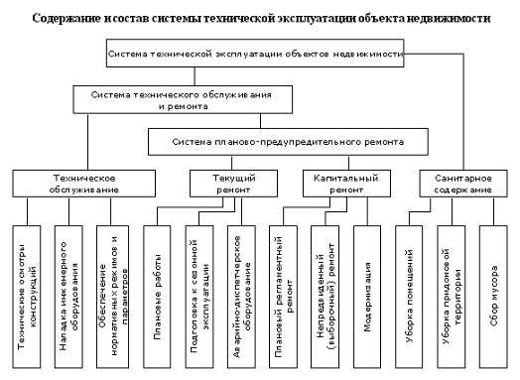

Slide 96
Экологическая экспертиза

Slide 97
Экологическая экспертиза объектов недвижимости является одной из наиболее значимых поскольку, согласно данным экологического мониторинга, уровень загрязнения окружающей среды в отдельных регионах России расценивается как критический.

Slide 98
По данным исследования, проведенного экспертами на основе мониторинга, 100 млн жителей Российской Федерации из 145 млн человек общей численности населения проживают в неблагоприятных экологических условиях, и только 15 % городских жителей России живут на территориях, где уровень загрязнения воздуха соответствует нормативам.

Slide 99
Почти 70 % населения вынуждены пользоваться водой, качество которой также не соответствует нормативам. При этом две трети водных источников просто не пригодны для питья, а многие реки превращены в сточные канавы.

Slide 100
К наиболее распространенным формам загрязнения окружающей среды относятся: выбросы в атмосферу загрязняющих веществ стационарными источниками и, прежде всего, предприятиями черной и цветной металлургии, химии и нефтехимии, стройиндустрии, энергетики, целлюлозно-бумажной промышленности

Slide 101
Из года в год возрастают:
загрязнение воздуха веществами, характерными для автомо­бильного транспорта;
радиоактивное заражение местности в результате катастрофы на Чернобыльской АЭС и захоронений радиоактивных отходов;

Slide 102
загрязнение воздуха, почвы и водных источников от свалок бытовых и производственных отходов;
применение гербицидов в сельском хозяйстве, а также поли­мерных материалов в строительстве;
акустический шум и электромагнитное излучение, особенно в крупных городах.

Slide 103
Экологическая экспертиза проводится с целью определения уров­ня загрязнения окружающей среды в местности предполагаемой заст­ройки территорий городов и населенных пунктов, а также локального строительства жилых и других объектов недвижимости.

Slide 104
На основании результатов анализа почвы, воды и воздуха разрабатываются рекомен­дации по недопущению размещения объектов — в первую очередь жи­лой недвижимости — на местности и на участках, где уровень загрязне­ния окружающей среды превышает предельно допустимые значения.

Slide 105
Экологической экспертизе с помощью дозиметрических прибо­ров подвергаются существующие объекты недвижимости на пред­мет определения количества выделений в помещения загрязнителей (радиационных, химических, электромагнитных, шумовых, тепло­вых и др.) с разработкой рекомендаций и технических решений по снижению уровня загрязнения помещений до норм, не превышаю­щих предельно допустимые концентрации.

Slide 106
Экономическая экспертиза

Slide 108
оценка стоимости предприятий и организаций и их бизнеса;
анализ различных видов деятельности, приносящих доход от недвижимости, на всех этапах ее жизненного цикла и исследование факторов влияния на величину дохода;
исследование особенностей операций с недвижимостью (имущественных комплексов) на фондовых рынках с целью привлечения инвестиций;
анализ рисков;

Slide 109
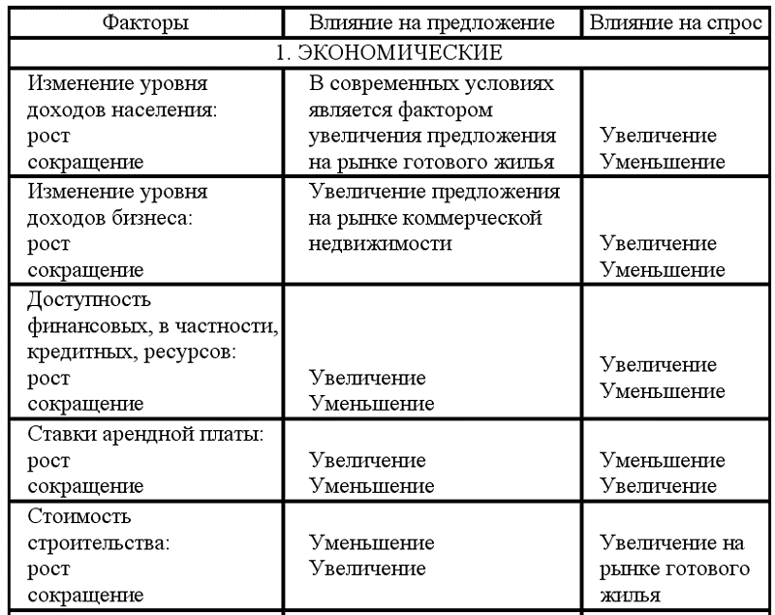

Slide 110
Управленческая экспертиза

Slide 112
Объекты недвижимости создаются или приобретаются в соб­ственность для предпринимательской деятельности или для удов­летворения личных или общественных (социальных) потребностей. В соответствии с этим и задачи управления недвижимостью, и спо­собы их решения имеют свои особенности.

Slide 114
Как вид предпринимательской деятельности управление недвижи­мостью подразумевает выполнение всех операций, с ней связанных:
инвестиционные,
строительные,
риэлтерские,
владения и пользования,
залоговые и обменные,
а также доверительное управление.

Slide 115
Управление недвижимостью — это осуществление комплекса операций по эксплуатации зданий и сооружений (сервис, руковод­ство обслуживающим персоналом, создание условий для пользова­телей (арендаторов), определение условий сдачи площадей в арен­ду, сбор арендной платы и пр.) в целях наиболее эффективного использования недвижимости в интересах собственника.

Slide 116
Управление недвижимостью включает:
систему законодательного и нормативного регламентирования и контроля поведения всех субъектов рынка недвижимости, осуще­ствляемую государственными органами;
оформление и регистрацию правоустанавливающих и других документов на объекты недвижимости;
управление объектами недвижимости в интересах собственника.

Slide 117
Объектами управления выступают как сами объекты недвижи­мости, так и соответствующие им системы: муниципальный, ведом­ственный и частный жилищный фонд, товарищества собственников жилья, малые, средние и крупные производственные компании (в т.ч. имущественные комплексы), земельный и лесной фонды и т.д.

Slide 120
Основной задачей этого вида предпринимательской деятельно­сти является достижение максимальной эффективности использо­вания недвижимости в интересах собственника.

Slide 122
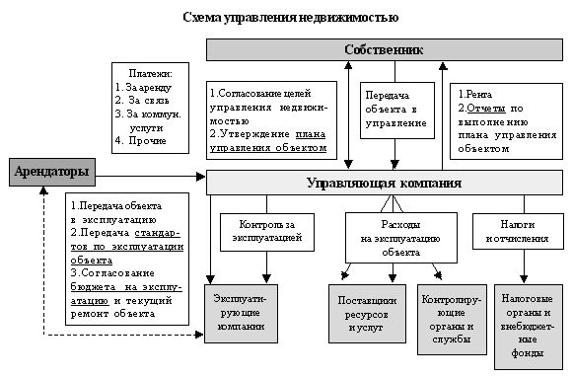

Slide 123
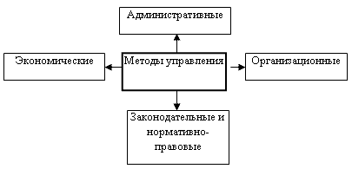

Slide 125
Задачу экономики недвижимости можно сформулировать, как экономическую интерпретацию влияния всех существенных факторов на объект недвижимости в конкретный момент жизненного цикла на основе концепции сервейинга и принятия соответствующего управленческого решения.

